Slide 1

HĐTN 1
Chủ đề 6:
Quê hương em
Tuần 28

Slide 2



Slide 3


Kể tên những việc làm mà em hay làm ở nhà để phụ giúp bố mẹ.

Slide 6


Slide 7

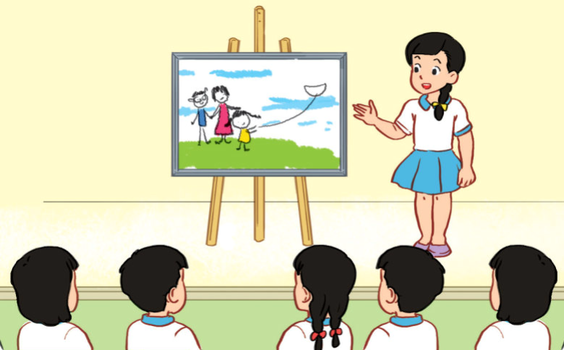
Giới thiệu bức tranh của em

Slide 8


Slide 9



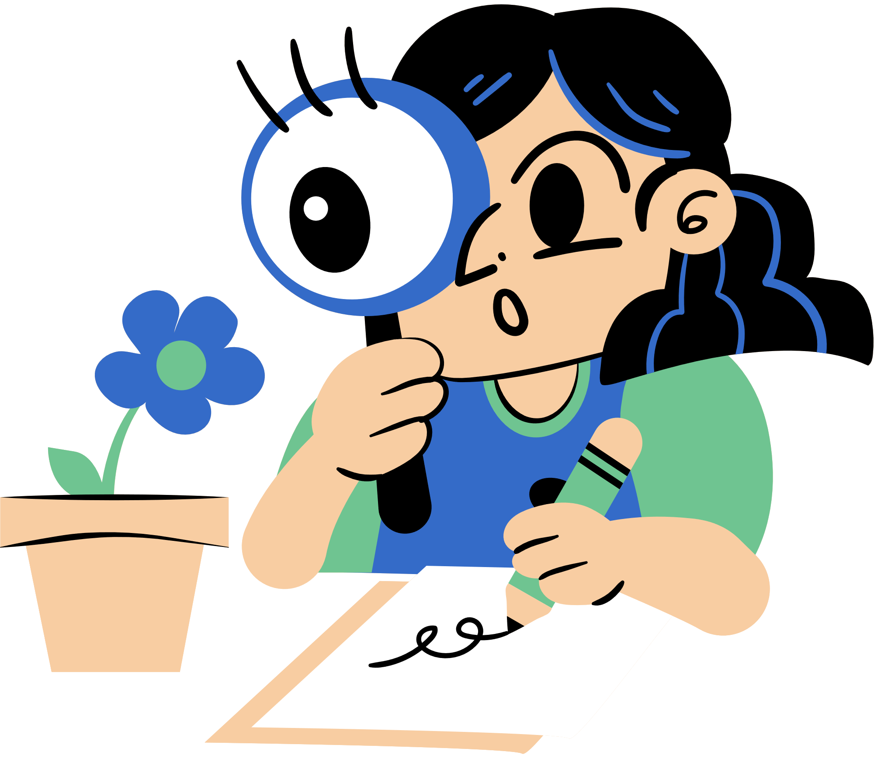

Hoạt động 1: Quan sát tranh và liên hệ với
những tình huống có thể gây nguy hiểm khi ở nhà
LÀM VIỆC CÁ NHÂN
Các em học sinh quan sát hành động của
các bạn trong hình 1, 2, 3, 4, 5, 6 SGK – tr68, 69 và điền mặt cười vào những hành động mà em thấy an toàn hoặc mặt mếu vào những hành động
em thấy không an toàn.

Slide 10
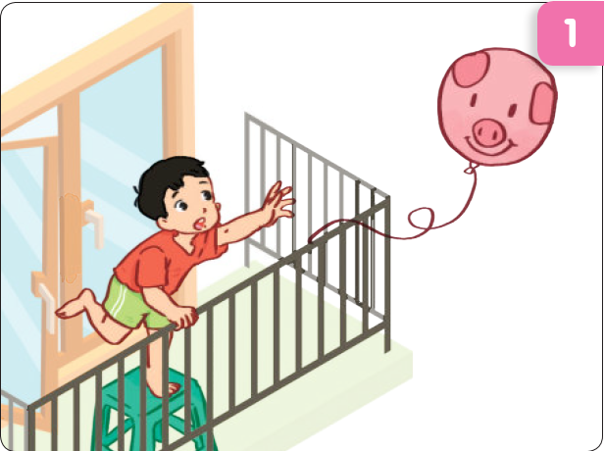

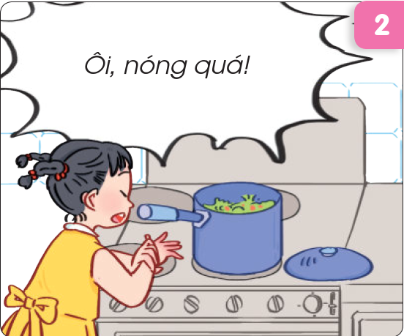
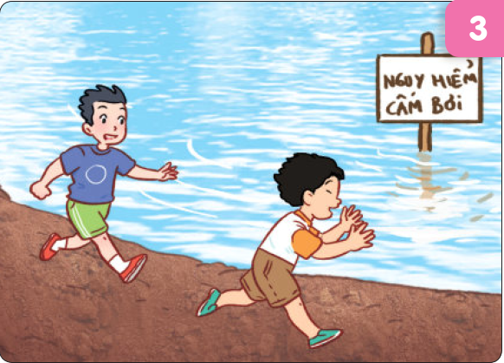

Slide 11

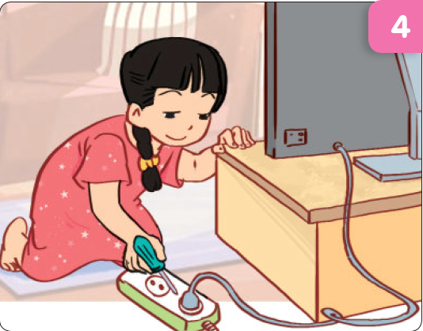
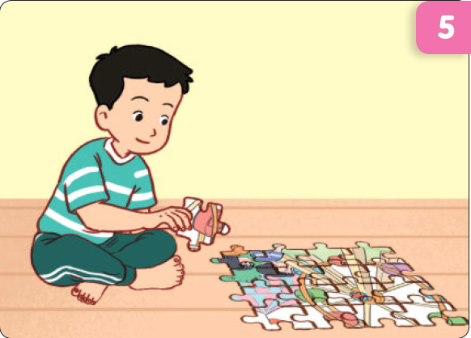
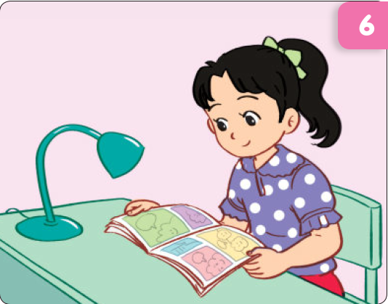

Slide 12


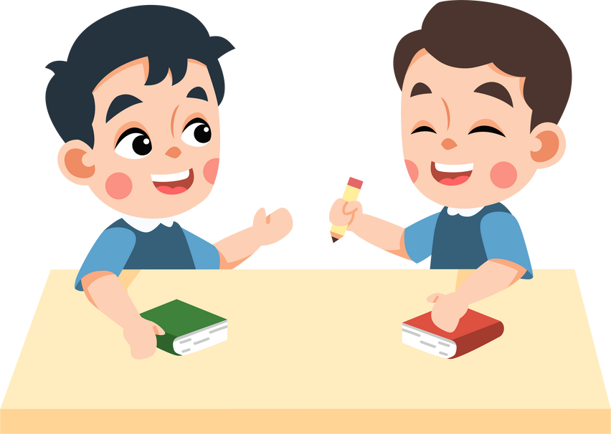
HOẠT ĐỘNG CẶP ĐÔI
Cả lớp trao đổi theo bàn, so sánh bài của mình với bạn theo các câu hỏi:
- Tại sao bạn lại chọn mặt mếu?
- Điều gì có thể xảy ra với bạn nhỏ trong tranh đó?
- Nếu là bạn, bạn có làm theo bạn nhỏ trong hình đó hay không?

Slide 13

Làm việc cả lớp
Sau khi làm xong, các em hãy giơ thẻ mặt cười hoặc mặt mếu theo từng tranh phù hợp dưới hiệu lệnh của thầy, cô giáo.

Slide 14


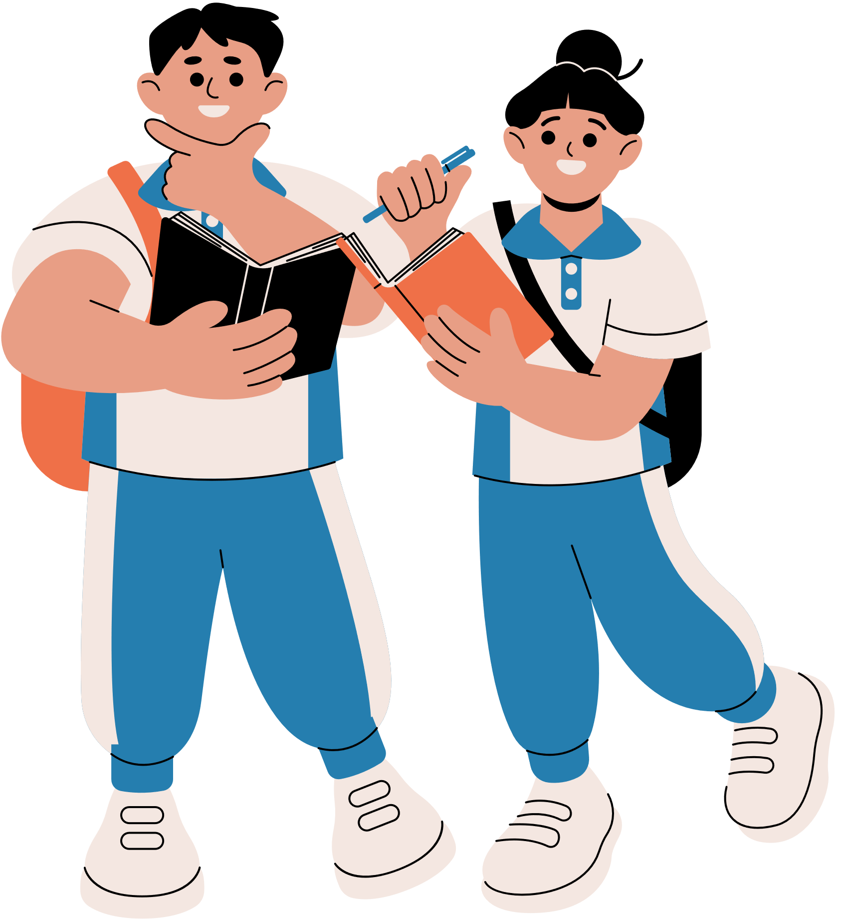

KẾT LUẬN
Khi ở nhà, các em cần tránh: leo trèo
cầu thang vì có thể gây ngã; không bật bếp để đun nấu vì có thể bị bỏng; không
tự ý sờ cắm vào ổ điện vì có thể bị điện giật; không nghịch dao, kéo và những vật
sắc nhọn vì có thể bị đứt tay, bị thương.

Slide 15
Hoạt động 2: Đóng vai
HOẠT ĐỘNG CẶP ĐÔI
Cả lớp tạo thành các cặp đôi, quan sát tranh trong SGK – tr69, thảo luận và
nêu ra cách xử lý tình huống

Slide 16
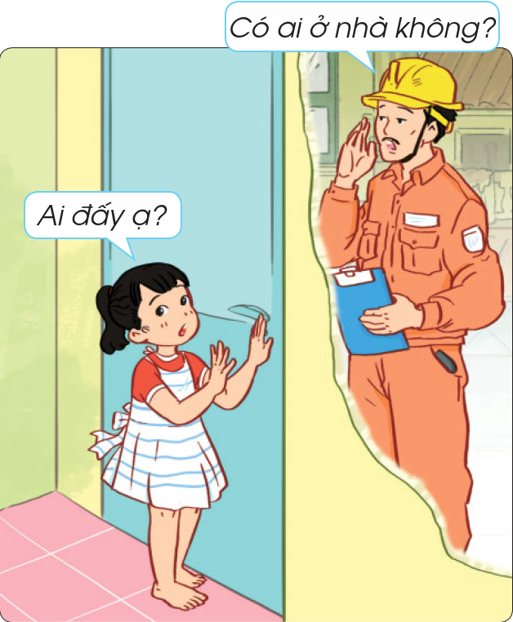

Tình huống
Mẹ đi chợ chưa về, chỉ có một mình Hoa
ở nhà. Đang ngồi xem ti vi, Hoa nghe thấy
tiếng chuông cửa. Nhìn qua khe cửa, Hoa thấy có một chú mặc áo đồng phục
bưu điện đang đứng ngoài cửa. Bạn hỏi:
“Ai đấy ạ?”, chú lạ mặt đáp: “Chú ở bên công ti điện thoại, chú đến để kiểm tra
điện thoại, cháu mở cửa cho chú nhé”. Nếu em là Hoa trong tình huống đó, em sẽ làm gì?

Slide 17
Làm việc cả lớp
Các nhóm lên đóng vai trước lớp.
Các bạn thảo luận và trả lời câu hỏi sau:
+ Theo em, chú đó có thể là kẻ xấu không?
+ Điều gì sẽ xảy ra nếu cho chú ấy vào nhà?

Slide 18
KẾT LUẬN
Khi ở nhà một mình, em tuyệt đối không cho
người lạ nào vào nhà dù bất cứ lí do nào. Chúng ta có thể từ chối họ, nếu không được hãy nhanh chóng gọi điện thoại cho bố mẹ, người thân hoặc hét lên thật to để mọi người xung quanh nghe thấy. Còn khi phát hiện có cháy, em nên hét to lên để mọi người đến giúp đỡ hoặc nhanh chóng gọi cho
các chú cứu hoả số 114 nhé.

Slide 19
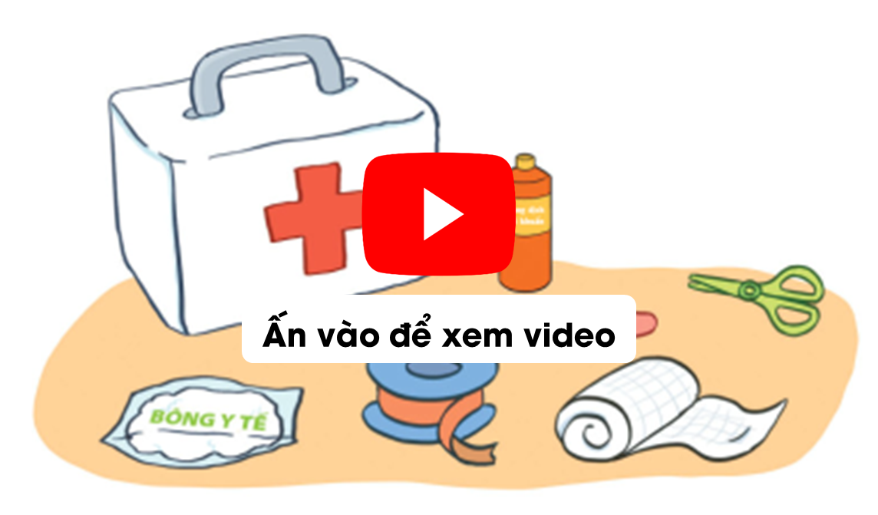
Hoạt động 3: Thực hành băng bó vết thương

Slide 20
KẾT LUẬN
Khi ở nhà một mình mà chẳng may
chúng ta bị thương nhẹ như: đứt tay,
trầy xước thì các con có thể lấy băng gạc để tự băng vết thương của mình.

Slide 21


Slide 22

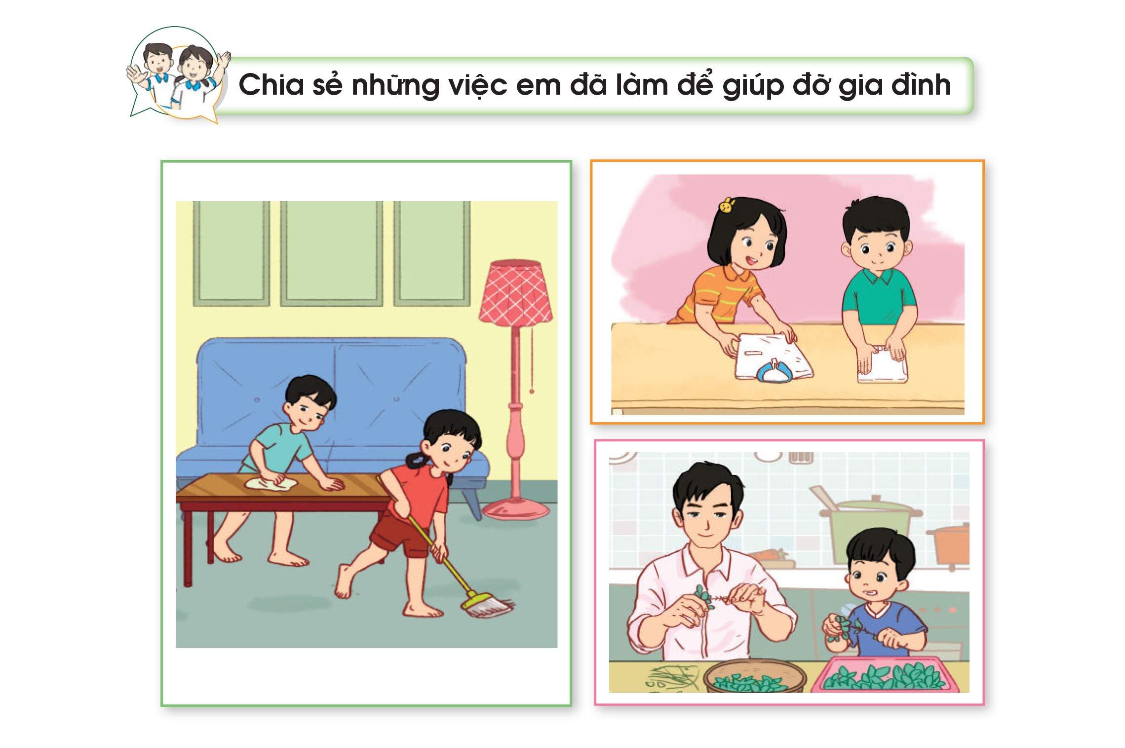
Chia sẻ những việc em đã làm để giúp đỡ gia đình

Slide 23







Slide 24

Hướng dẫn
Click vào bắt đầu để đến trò chơi.
Click vào các đáp án để hiện đáp án đúng/sai.
Bấm chuột trái để chuyển sang câu hỏi tiếp theo.
Bắt đầu

Slide 25


Câu 1: Khi thấy dây điện bị hở trong nhà,
em nên làm gì?
Báo cho người lớn biết.
Dùng tay cầm dây điện
để kiểm tra.
Lấy băng dính
tự quấn lại dây điện.
Không làm gì cả.

Slide 26


Câu 2: Khi phát hiện có khói bốc lên từ bếp gas,
em nên làm gì?
Dùng quạt quạt cho
khói bay đi.
Lấy khăn lau gần
bếp gas.
Rời khỏi bếp và
gọi người lớn đến xử lí.
Mặc kệ vì
không nguy hiểm.

Slide 27
Câu 3: Nếu em thấy người lạ gõ cửa khi chỉ có
một mình ở nhà, em nên làm gì?
Giả vờ không có
ai ở nhà.
Mở cửa ngay
để xem là ai.
Mở cửa và
mời vào nhà.
Không mở cửa và gọi điện thoại báo cho bố mẹ.

Slide 28
Câu 4: Khi muốn sử dụng bếp để nấu ăn,
em cần làm gì?
Dùng bếp mà
không cần báo ai.
Hỏi người lớn xem có
được phép không.
Tự nhóm bếp và
làm theo ý mình.
Bật bếp xem
nhiệt độ nóng chưa.

Slide 29

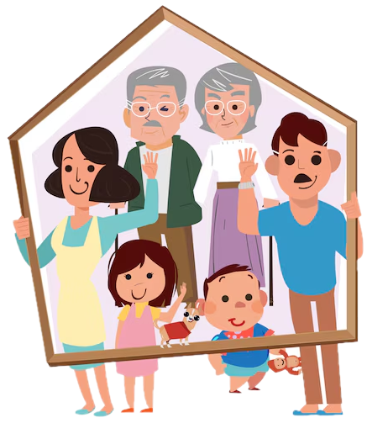
HƯỚNG DẪN VỀ NHÀ
Ôn tập lại kiến thức đã học trong chủ đề này.
Chuẩn bị nội dung bài học Tuần 29.

Slide 30

Notes:
https://www.youtube.com/@hoc1biet10

Slide 31


